Slide 1
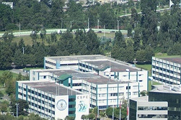
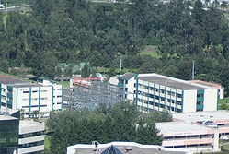


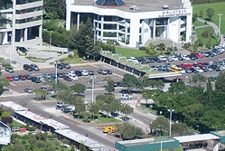


Slide 2



DIAGNÓSTICO Y ESTANDARIZACIÓN DE PROCESOS EN EL COMANDO DE EDUCACIÓN Y DOCTRINA DEL EJÉRCITO (CEDE)
DIRECTOR:
ING. JAIME CADENA
AUTOR:
CAPT. ORLANDO ZALDUMBIDE
COMANDO DE EDUCACIÓN Y DOCTRINA DEL EJÉRCITO

Slide 3
COMANDO DE EDUCACIÓN Y DOCTRINA DEL EJÉRCITO
“ESTANDARIZAR ES UNO DE LOS PRIMEROS PASOS PARA MEJORAR CUALQUIER PROCESO” HARRINGTON J.

Slide 4

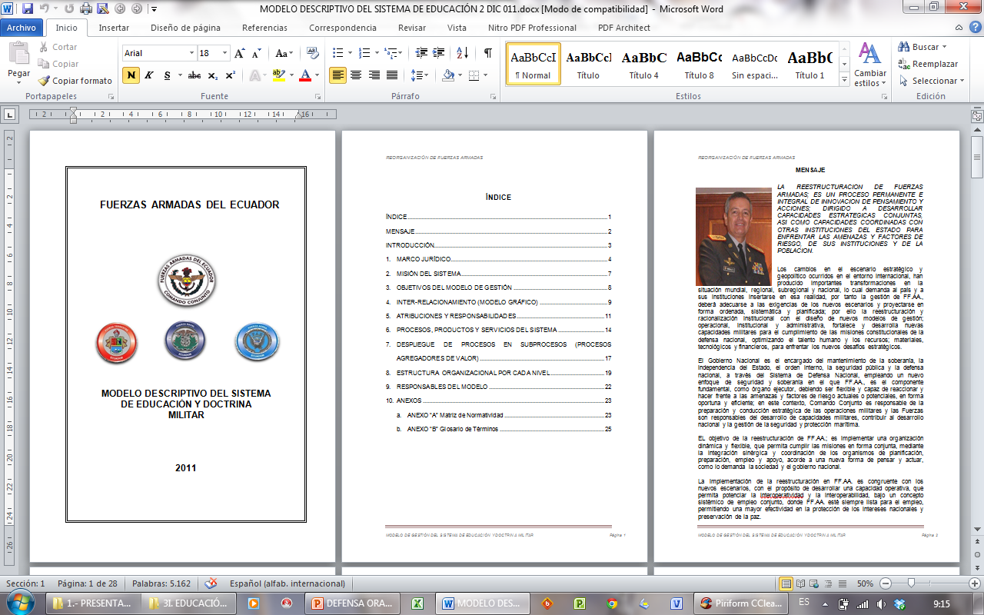
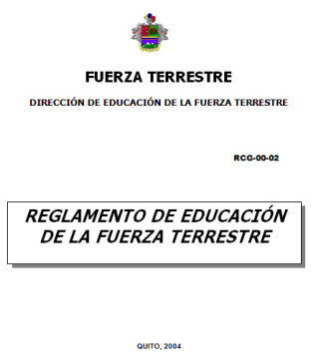
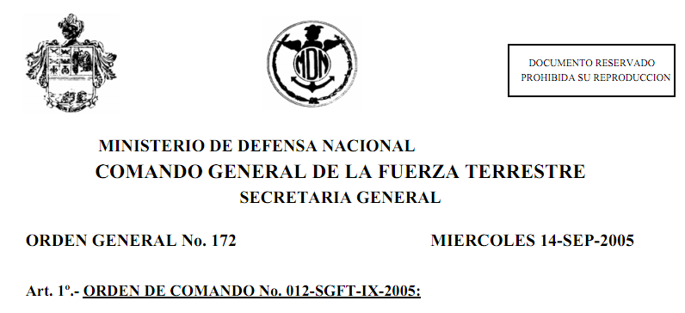
EL CEDE
SE CREA MEDIANTE O.C Nº 12-SGFT-IX-2005
RCG-00-02 2004, REGLAMENTO DE EDUCACIÓN.
MODELO DESCRIPTIVO DEL SISTEMA DE EDUCACIÓN Y DOCTRINA DE FF.AA

Slide 5

EL COMANDO DE EDUCACIÓN Y DOCTRINA DEL EJÉRCITO
MISIÓN: “GESTIONAR LA EDUCACIÓN MILITAR, EDUCACIÓN REGULAR Y LA GENERACIÓN DE DOCTRINA, CON ESTÁNDARES DE CALIDAD Y EXCELENCIA, A FIN DE PREPARAR AL PERSONAL, DE ACUERDO CON LAS NECESIDADES INSTITUCIONALES Y NACIONALES.”

Slide 6
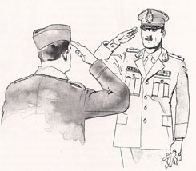



PROBLEMA
Las actividades se repiten, así como las funciones.
Los trabajos se realizan en base a la experiencia, todos pueden hacerlo
ESTANCAMIENTO ORGANIZACIONAL, QUE HA LLEVADO A CUMPLIR CON EL DÍA A DÍA, OCASIONADO POR LA FALTA DE COMPROMISO, CULTURA E IMPLEMENTACIÓN DE PROCESOS.
Documentos no estandariz., no existen registros

Slide 7


OBJETIVOS DE LA INVESTIGACIÓN
Diagnosticar y estandarizar los procesos en el CEDE
Realizar el diagnóstico organizacional, levantando la información de los procesos en el CEDE
Diseñar los procesos actuales del CEDE
Elaborar un manual de procesos alineado a la normativa de la Secretaría Nacional de la Administración Pública (SNAP) y Dirección de Desarrollo Institucional del Ejército (DDIE)

Slide 8
MARCO TEÓRICO
GRUPO DENTRO DE LA ORGANIZACIÓN FUNCIONAL
(FUNC. CARACTERÍSTICAS
EJ. COMPRAS, VENTAS, MERCADEO, CONTABILIDAD)
DEBER, RESPONSABILIDAD, TAREA ASIGNADA A UN INDIVIDUO
HARRINGTON MPE VS. DICCIONARIO MILITAR
FUNCIÓN

Slide 9
MARCO TEÓRICO
HARRINGTON MPE
EFICACIA
SATISFACER CLIENTE
EFICIENCIA
RECURSOS
ADAPTABILIDAD
REACCIÓN ANTE ESPECIFICACIONES DEL CLIENTE

Slide 10
MARCO TEÓRICO
HARRINGTON MPE
DIAGRAMAS DE FLUJO
DE BLOQUE
DE FLUJO ANSI
DE FLUJO FUNCIONAL
GEOGRÁFICOS DE FLUJO

Slide 11
MARCO TEÓRICO
DDIE
Macroproceso
Proceso
Subproceso
Procedimiento
FICHA
BPWIN
CARACTERIZACIÓN
VISIO

Slide 12
MARCO TEÓRICO
DDIE

Slide 13
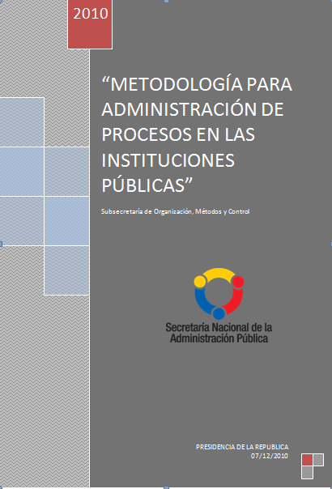
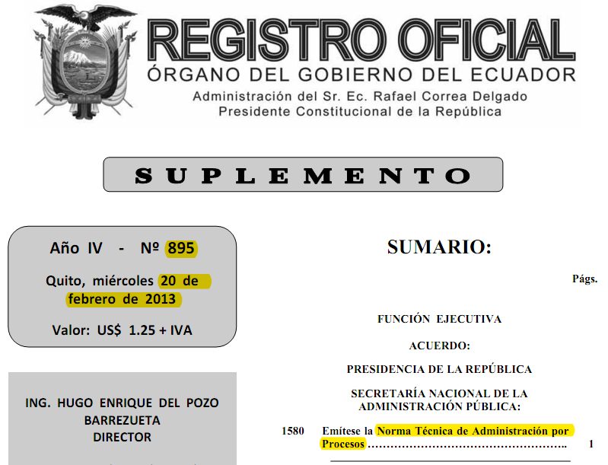
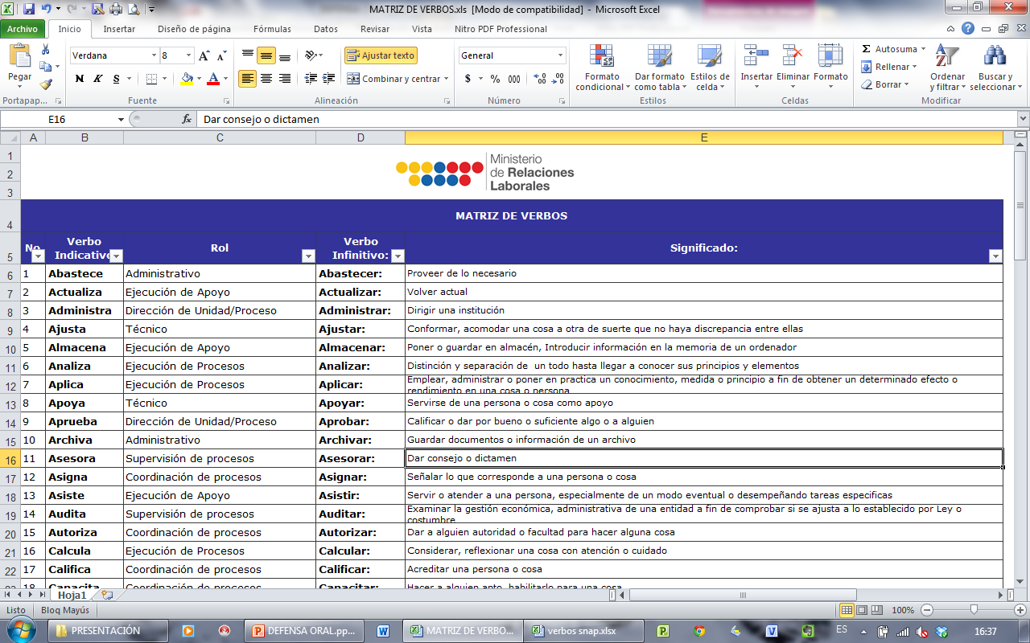
MARCO TEÓRICO
SNAP
  D.E 784, R.O 501 28-JUL-2011
  R.O 895 20-FEB-2013
  VERBOS 88
  NOTACIÓN BPMN

Slide 14
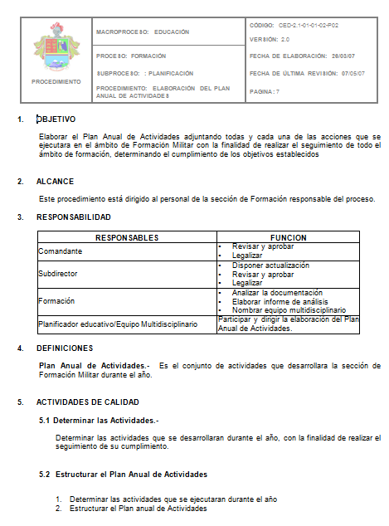
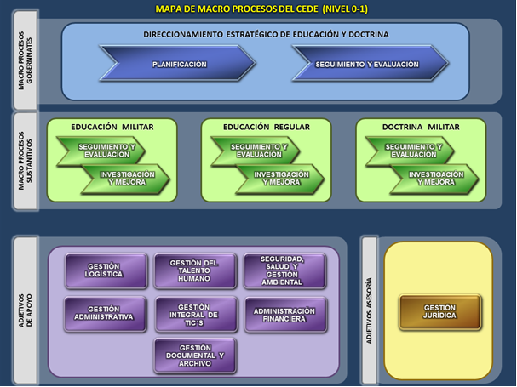
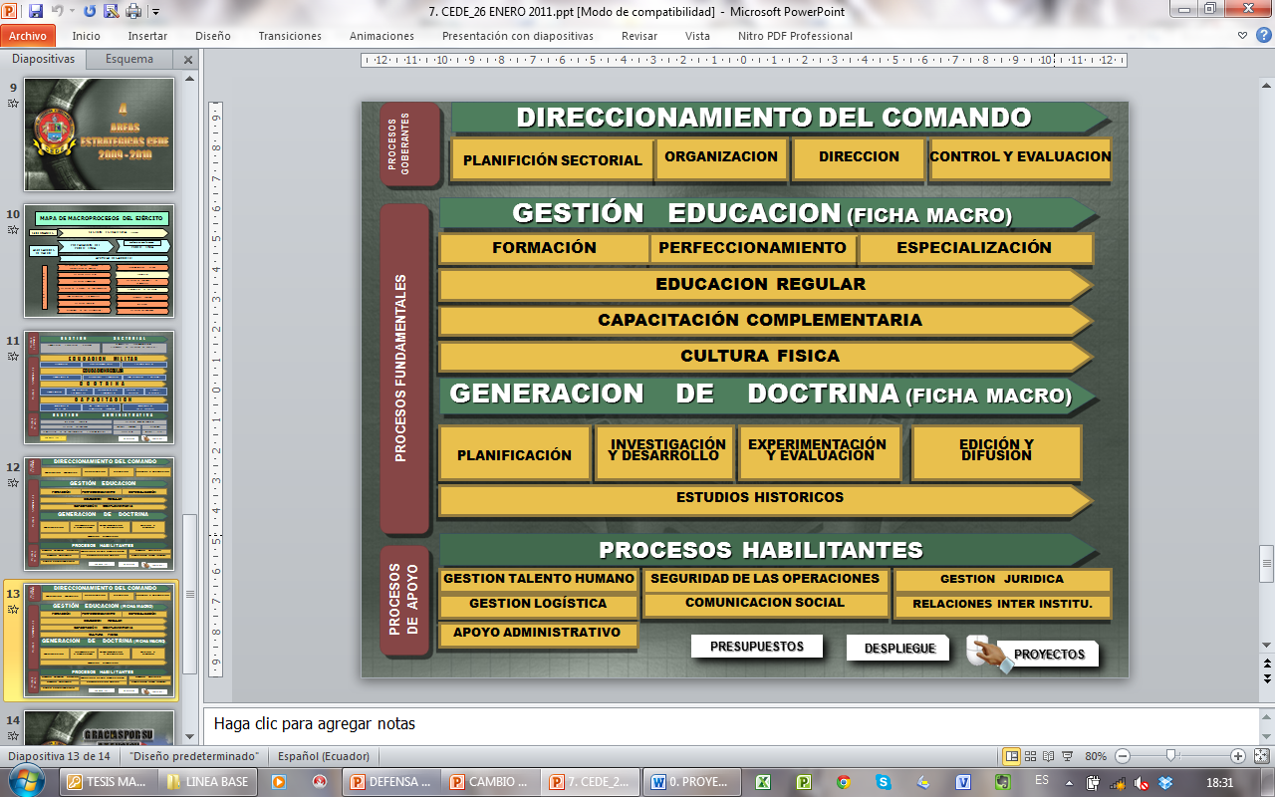
ANÁLISIS DE LA SITUACIÓN ACTUAL
NO SE PUEDE IDENTIFICAR CLIENTE-PROVEEDOR TANTO INTERNO COMO EXTERNO
LOS DOCUMENTOS NO ESTAN ESTANDARIZADOS NI CONTROLADOS

Slide 15
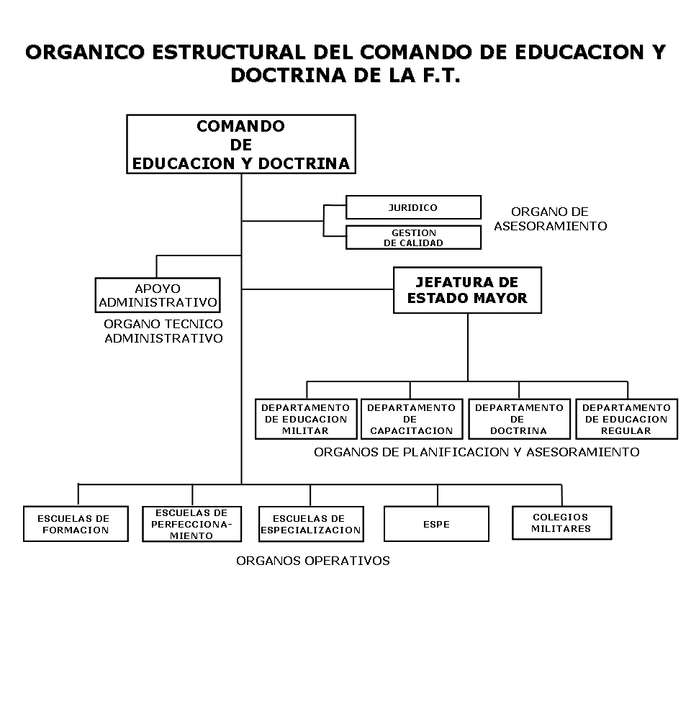
ANÁLISIS DE LA SITUACIÓN ACTUAL
PROCESOS | SUBPROCESO | PROCEDIMIENTO
FORMACIÓN | PLANIFICACIÓN | ELABORACIÓN PLAN ANUAL DE CURSOS
 |  | ELABORACIÓN DE DIRECTIVAS
 |  | APROBACIÓN DE LA PLANIFICACIÓN MESO CURRICULAR
PERFECIONAMIENTO | PLANIFICACIÓN | ELABORACIÓN PLAN ANUAL DE CURSOS
 |  | ELABORACIÓN DE DIRECTIVAS E INSTRUCTIVOS
 |  | APROBACIÓN DE LA PLANIFICACIÓN MESO CURRICULAR
ESPECIALIZACIÓN | PLANIFICACIÓN | ELABORACIÓN PLAN ANUAL DE CURSOS
 |  | ELABORACIÓN DE DIRECTIVAS E INSTRUCTIVOS
 |  | APROBACIÓN DE LA PLANIFICACIÓN MESO CURRICULAR
PROCESOS | SUBPROCESO | PROCEDIMIENTO
FORMACIÓN | SEGUIMIENTO Y EVALUACIÓN | SEGUIMIENTO DEL PGE
 |  | SEGUIMIENTO DE PROYECTOS
 |  | ASESORAMIENTO EDUCATIVO
 |  | EVALUACIÓN MESO CURRICULAR
 |  | SEGUIMIENTO Y EVALUACIÓN DEL PLAN DE ACCIÓN
PERFECIONAMIENTO | SEGUIMIENTO Y EVALUACIÓN | EVALUACIÓN DEL PGE
 |  | EJECUTAR EL PLAN ANUAL DE VISITAS
 |  | EVALUACIÓN DEL INFORME FINAL DE CURSOS
 |  | EVALUACIÓN Y SEGUIMIENTO DEL PRESUPUESTO DE CURSOS
 |  | EVALUACIÓN Y SEGUIMIENTO DE PROYECTOS
 |  | EVALUACIÓN DEL DISEÑO MICROCURRICULAR
 |  | EVALUACIÓN Y SEGUIMIENTO DEL PLAN DE ACCIÓN
LAS ACTIVIDADES SE REPITEN
ORGANIZACIÓN DEPARTAMENTAL

Slide 16
ANÁLISIS DE LA SITUACIÓN ACTUAL
LOS DIAGRAMAS DE BPWIN NO ESTAN REALIZADOS METODOLOGICAMENTE

Slide 17
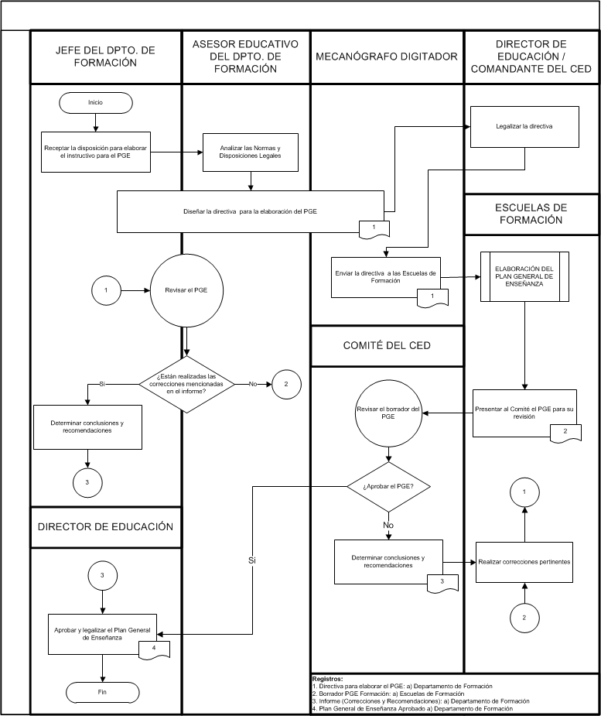
ANÁLISIS DE LA SITUACIÓN ACTUAL
Los flujos de los subprocesos no siguen una secuencia lógica, ordenada y no permiten identificar cuales son procedimientos
La caracterización y diagramación de procedimientos no esta realizada metodológicamente

Slide 18
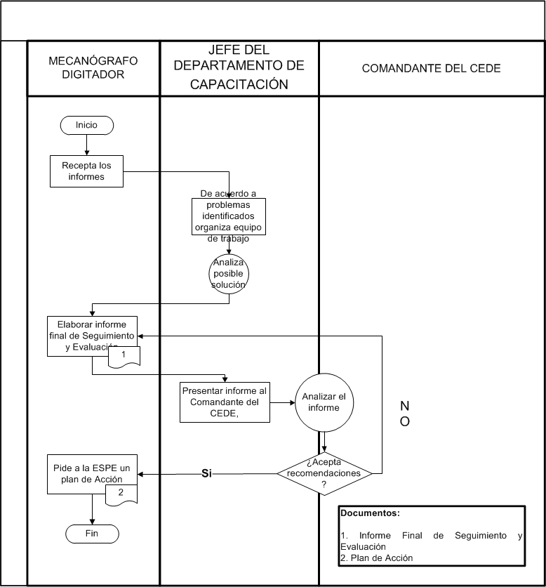
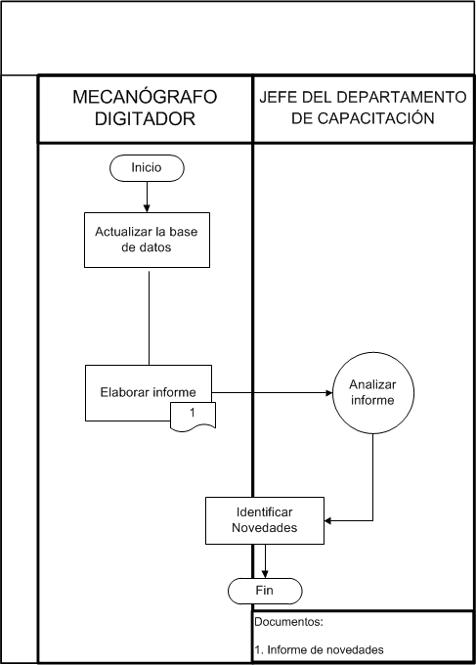
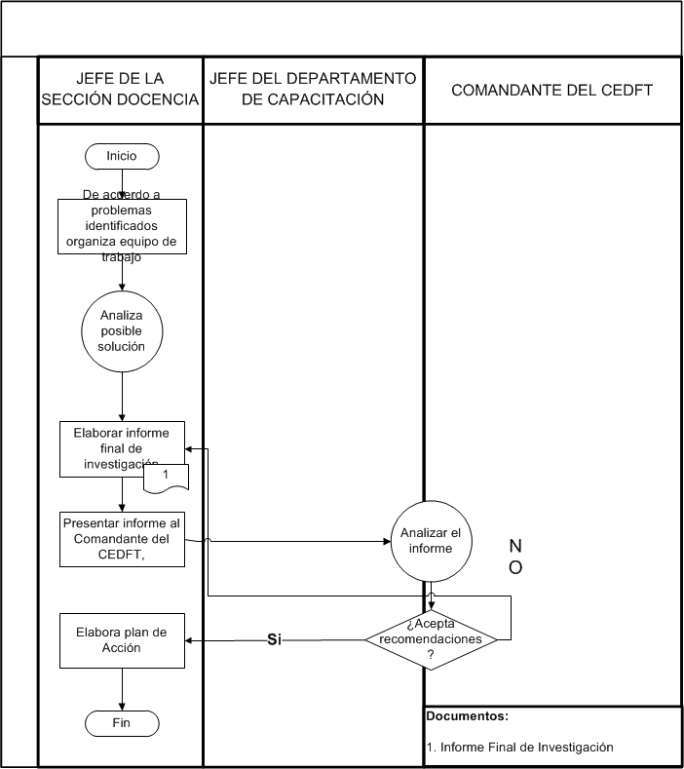
ANÁLISIS DE LA SITUACIÓN ACTUAL
Un procedimiento similar tenía actividades tareas diferentes

Slide 19
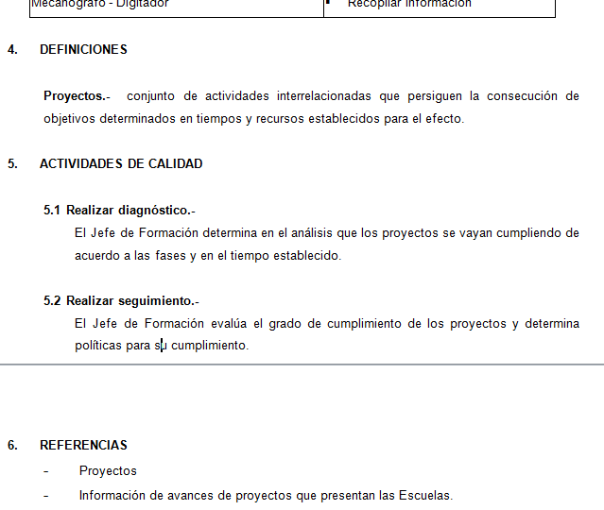
ANÁLISIS DE LA SITUACIÓN ACTUAL
Las actividades del flujo de un procedimiento no eran las descritas en la caracterización
JEFE DE FORMACIÓN
Y el fín?

Slide 20
ANÁLISIS DE LA SITUACIÓN ACTUAL
TECNOLOGÍAS DE INFORMACIÓN Y COMUNICACIONES | Administración | Administración de red, software y equipos | Administración de red y equipos
 |  |  | Manejo de bodegas
 |  |  | Administración de aplicativos
 |  |  | Soporte a Usuarios
 |  |  | Análisis de aplicativos
 | Mantenimiento | Mantenimiento Preventivo y correctivo | Mantenimiento preventivo de equipos de Tecnologías de Información y Comunicaciones
 |  |  | Mantenimiento preventivo de Software
 |  |  | Mantenimiento correctivo equipos de Tecnologías de Información y Comunicaciones
 |  |  | Mantenimiento correctivo de Software
EDUCACIÓN MILITAR | SEGUIMIENTO Y EVALUACIÓN DE EDUCACIÓN MILITAR | Seguimiento y Control de la Educación Militar | Plan de Seguimiento y Control a la Educación Militar
 |  |  | Informe de Seguimiento Académico de Educación Militar
 |  |  | Informe de Inspecciones a Escuelas Militares
 |  | Evaluación de la Educación Militar | Informe de Evaluación de la Gestión de Escuelas Militares
 | INVESTIGACIÓN Y MEJORA DE EDUCACIÓN MILITAR | Investigación de Ed. Militar | Informe de Investigación de Educación Militar
 |  | Mejoramiento Continuo | Plan o acciones de mejora
 |  |  | Directivas e Instructivos

Slide 21





METODOLOGÍA
Se descartó lo actual, pensando en los procesos ideales
Se trabajó de afuera hacia adentro, de izq. a der., organizando en función de la salida
Elaboró un macro flujo de todo el proceso
Se utilizó los diagramas de flujo funcional

Slide 22




TRABAJO REALIZADO
Encuestas
Mapa de procesos
Inventario de procesos
Diagramación de macroprocesos procesos y subprocesos
Caracterización de procedimientos
Caracterización de procesos
Fichas de macroproceso

Slide 23
RESULTADOS
 | 2011 | 2012 | 2013
MACROPROCESOS | 12 | 6 | 3
PROCESOS | 32 | 13 | 11
SUBPROCESOS | 82 | 29 | 21
PROCEDIMIENTOS | 272 | 98 | 102

Slide 24
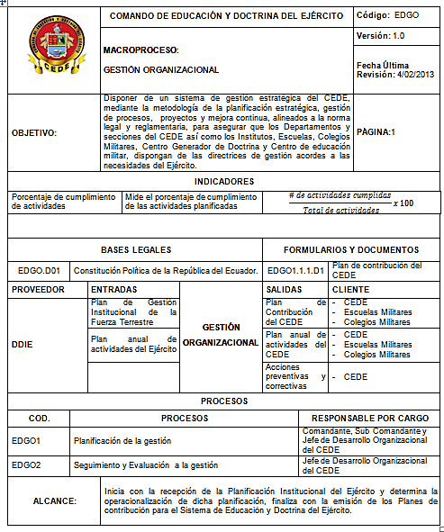
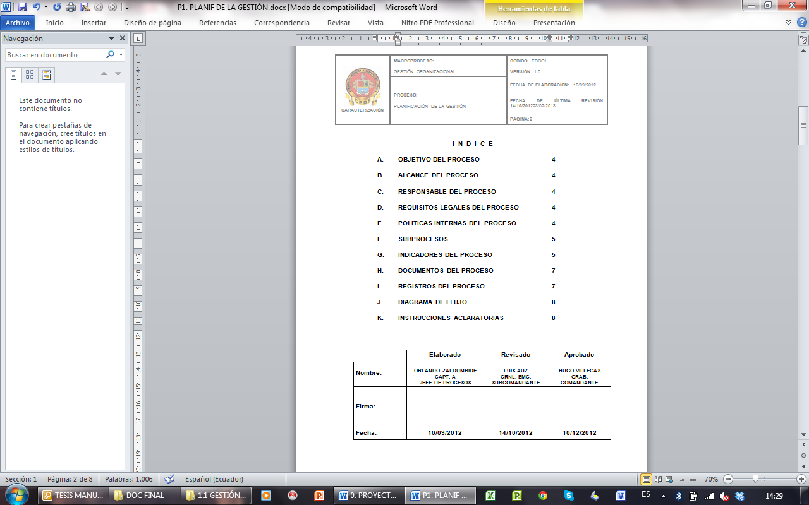
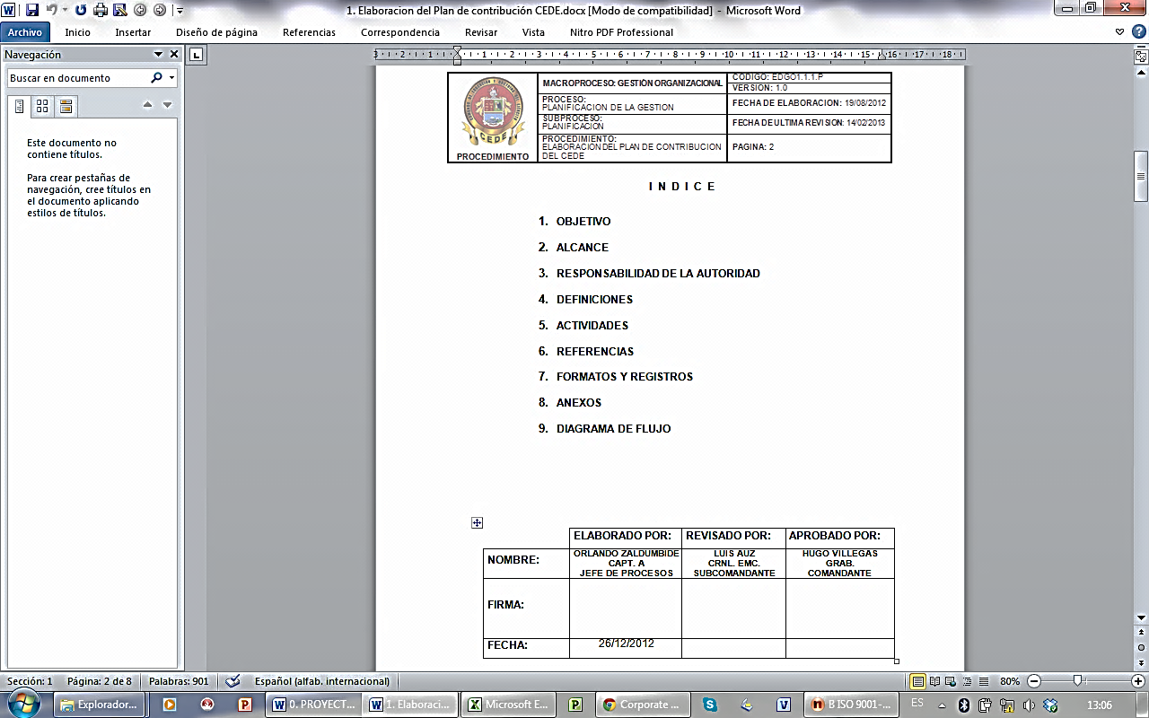
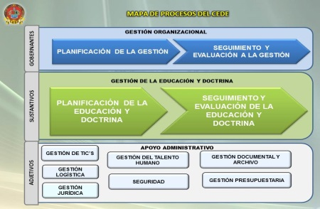
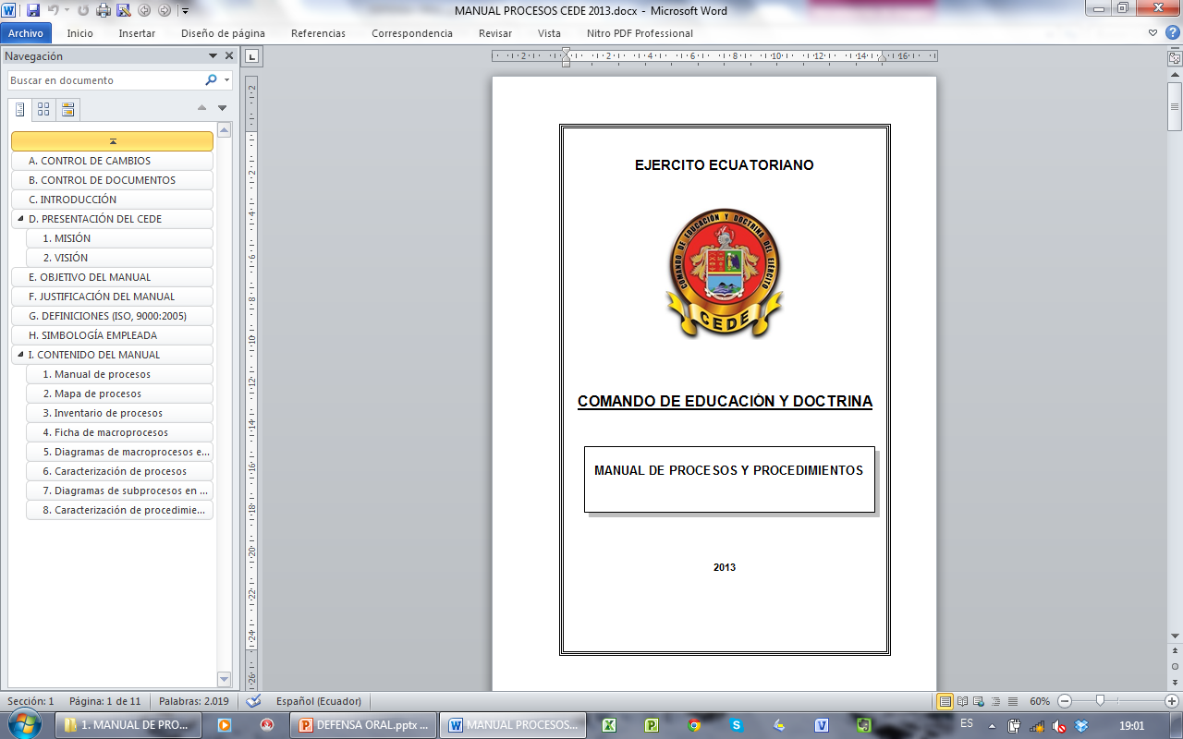
RESULTADOS
MANUAL DE PROCESOS
MAPA DE PROCESOS
FICHA DE M.P
CARÁCTER. DE PROCESOS
FLUJOGRAMA DE S.P
CARÁCTER. DE PROCED.
FLUJOGRAMAS DE M.P

Slide 25
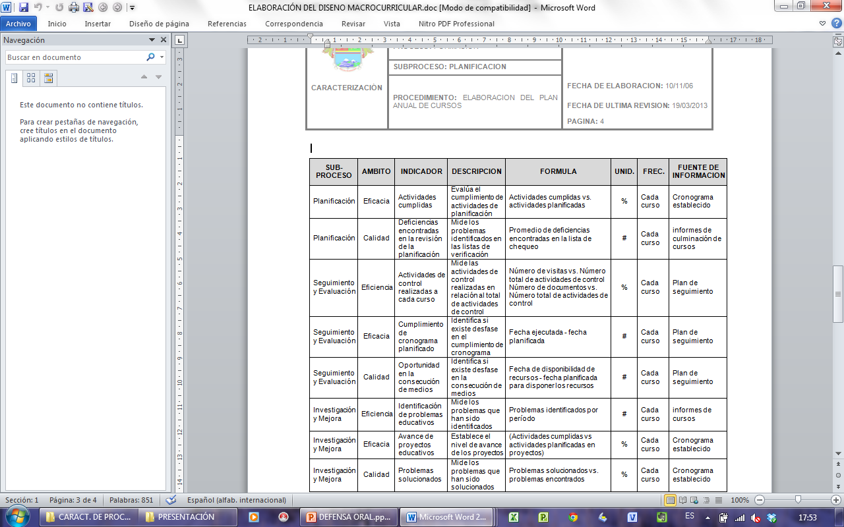
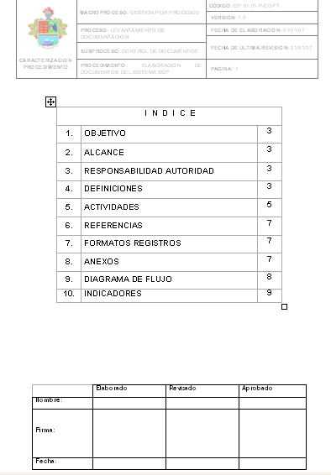
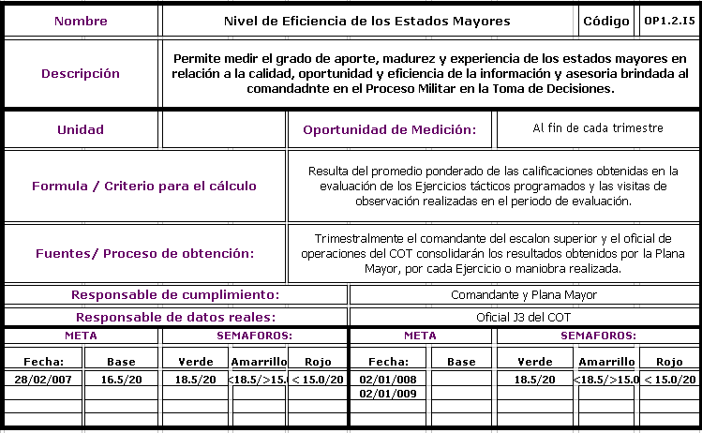
PROPUESTA DE MEJORA
Eliminar los indicadores de los procedimientos

Slide 26
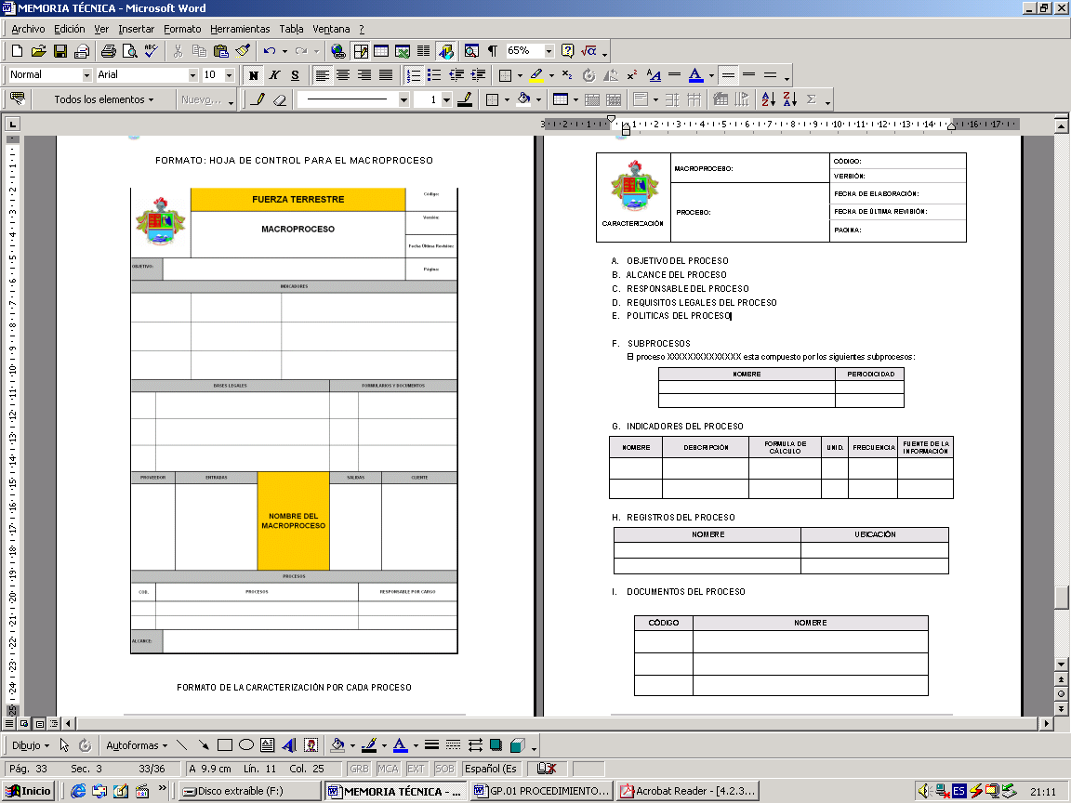
PROPUESTA DE MEJORA
Cambiar el órden de documentos y registros en los procesos

Slide 27
PROPUESTA DE MEJORA
Añadir los procedimientos de la norma ISO
4.2.3
CONTROL DE DOCUMENTOS
4.2.4
CONTROL DE REGISTROS
8.3
CONTROL DE PRODUCTO NO CONFORME
8.5.2
8.5.3
ACCIONES PREVENTIVAS
ACCIONES CORRECTIVAS
8.2.2
AUDITORIAS INTERNAS

Slide 28
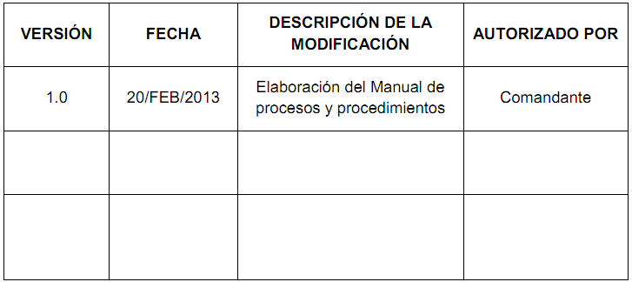
PROPUESTA DE MEJORA
Añadir control de documentos

Slide 29
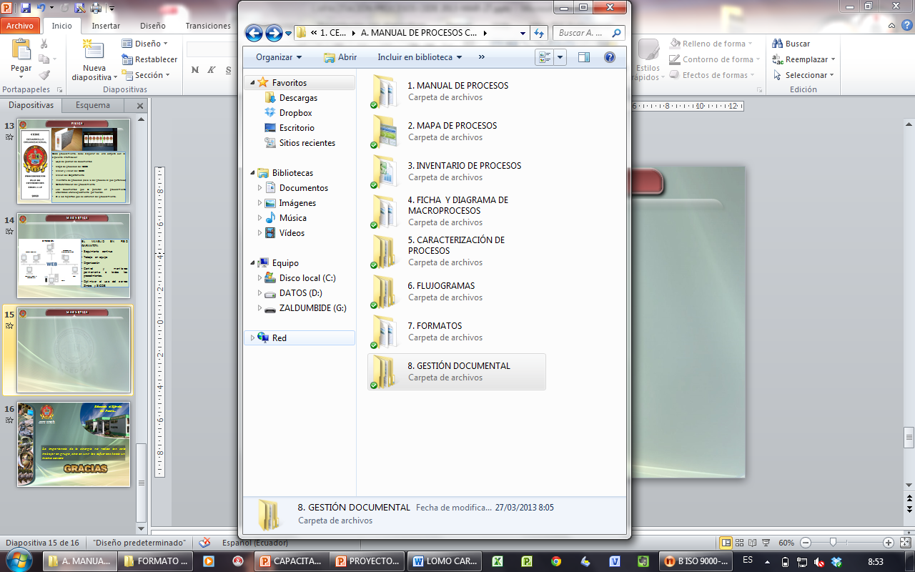
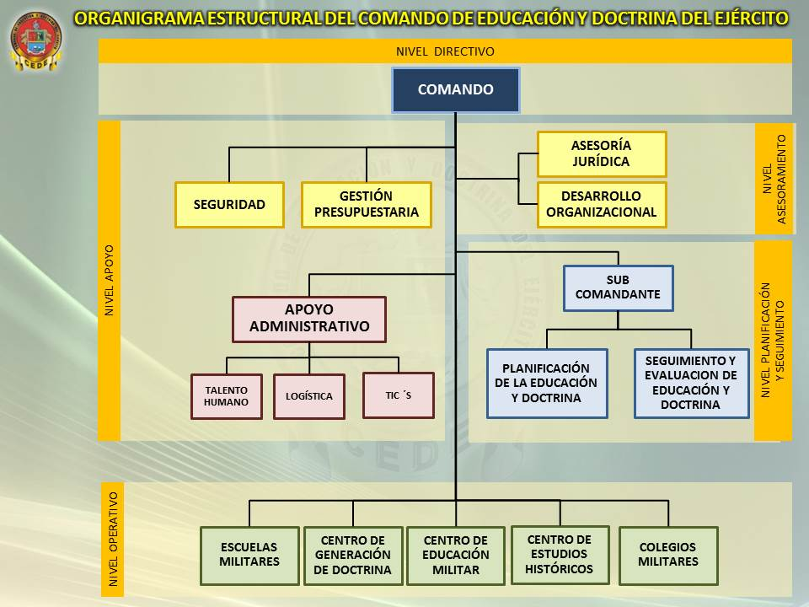
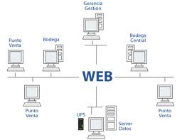
APORTE DEL TRABAJO
GESTIÓN DOCUMENTAL
ORGÁNICO POSICIONAL
ORGÁNICO FUNCIONAL
DIRECCIÓN
PLANIFICACIÓN
DESARROLLO ORGANIZACIONAL
SEGUIMIENTO Y EVALUACIÓN
CEM
CGD

Slide 30
CONCLUSIONES
DIAGNÓSTICO
  EL PERSONAL MILITAR TIENE UNA CAPACITACIÓN EN PROCESOS BÁSICA
  EL MANUAL DE PROCESOS NO ESTABA ESTANDARIZADO, NI TÉCNICAMENTE ELABORADO, OBEDECIENDO A UN LEVANTAMIENTO DE PROCESOS MUY SUPERFICIAL, EN EL QUE SE FUE A CARACTERIZAR LAS ACTIVIDADES QUE CUMPLEN EN CADA PUESTO DE TRABAJO Y NO EN BASE A LO QUE DEBERÍAN HACER Y EN BASE A LO QUE NECESITA SU CLIENTE INTERNO O EXTERNO.
  DEBIDO AL ÍNDICE DE ROTACIÓN ELEVADO POR LOS PASES DEL PERSONAL MILITAR, LOS PROCEDIMIENTOS HAN VENIDO CAMBIANDO DE FORMA DESORDENADA Y DESCONTROLADA, SIN TOMAR COMO REFERENCIA AL ANTERIOR, Y DEBIDO A LAS CORRIENTES DIVERSAS DE CAPACITACIÓN RECIBIDAS POR EL PERSONAL, NO SE ESPERA QUE SE CIERRE UN CICLO DE MEJORA, PEOR AÚN QUE EXISTA LA MEJORA CONTÍNUA PARA TOMAR UNA DECISIÓN DE CAMBIO.

Slide 31
CONCLUSIONES
DIAGNÓSTICO RESPONSABLES DE PROCESOS

Slide 32
CONCLUSIONES
DIAGNÓSTICO RESPONSABLES DE PROCESOS

Slide 33
CONCLUSIONES
DIAGNÓSTICO CLIENTES INTERNOS

Slide 34
CONCLUSIONES
DIAGNÓSTICO CLIENTES EXTERNOS

Slide 35
CONCLUSIONES
DISEÑO PROCESOS
  LA SNAP DISPONE DIAGRAMAR EN BPMN
  LOS DIAGRAMAS DE MACROPROCESOS Y PROCESO EN BPWIN COMO ESTAN REPRESENTADOS ACTUALMENTE SON CAJAS FRIAS (PASIVOS)
  SE DA MUCHA IMPORTANCIA AL PROCEDIMIENTO
  SE CUMPLEN EN TODAS LAS UNIDADES ACTIVIDADES O TAREAS DE LOS PROCESOS DEL EJÉRCITO (GESTIÓN DOCUMENTAL)

Slide 36
CONCLUSIONES
ELABORACIÓN DEL MANUAL
  LA DDIE NO HA ESTANDARIZADO LA METODOLOGÍA Y FORMATOS
  NO EXISTÍAN LOS PROCEDIMIENTOS DE LA NORMA ISO
  EL PERSONAL MILITAR ESTA FAMILIARIZADO CON BPWIN Y VISIO

Slide 37
RECOMENDACIONES
REALIZAR LAS COORDINACIONES O GESTIONES CON LA DDIE PARA QUE SE IMPLEMENTEN LOS CAMBIOS EN BASE A LO QUE INDICA LA SNAP RESPECTO A: DIAGRAMAS EN BPMN, FICHAS DE PROCESOS Y JERARQUÍAS DE PROCESOS, QUE PERMITIRÁ CUMPLIR CON LA NORMA LEGAL VIGENTE.
COORDINAR CON LA SNAP PARA QUE SE DEFINA DE FORMA CLARA LA METODOLOGÍA EN FUNCIÓN DE LOS REQUERIMIENTOS DE LA ADMINISTRACIÓN PÚBLICA.
IMPLEMENTAR LA PROPUESTA DEL PRESENTE PROYECTO.

Slide 38
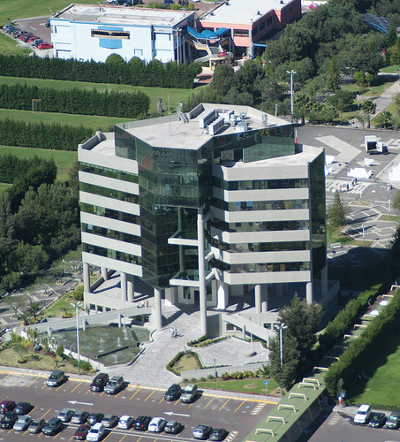

PREGUNTAS

Slide 39

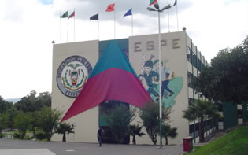

Slide 40

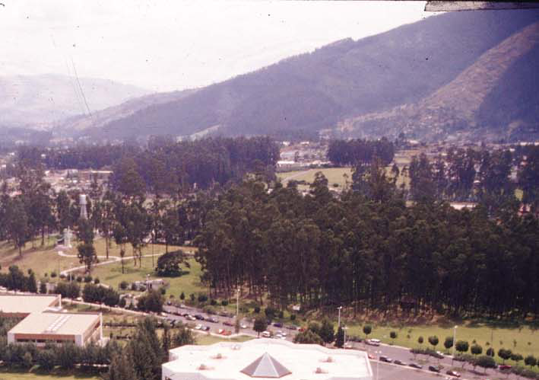
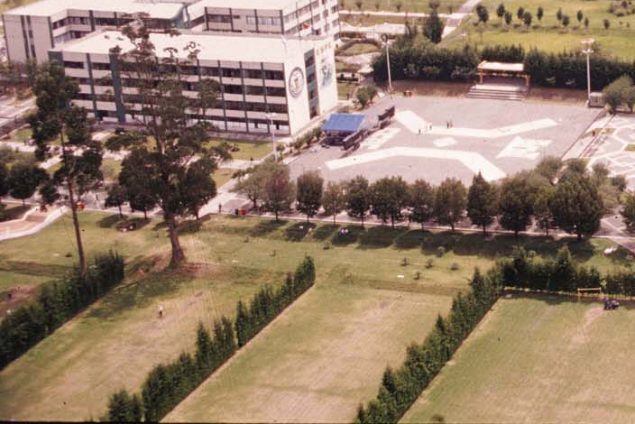
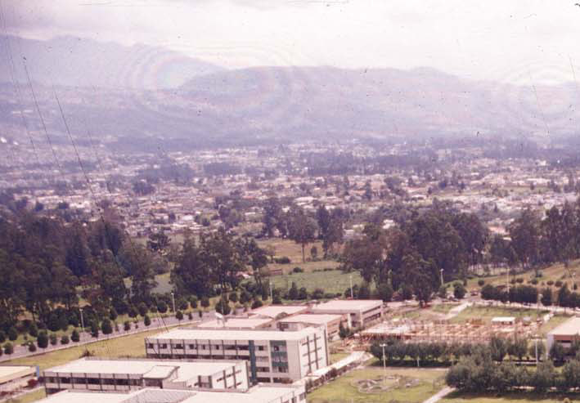
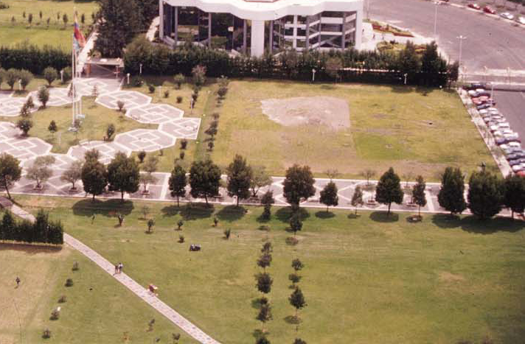

Slide 41
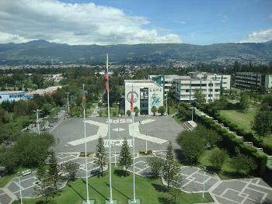

Slide 42
